Slide 1
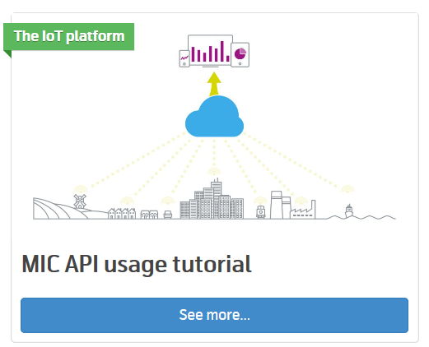
Telenor Managed IoT Cloud
Tilpasset til den nye læreplanen
Vi får plattformen «gratis» av Telenor
Innkjøp av dev kits bør gjøres før 1.11
Hvor mye kan vi bruke? 1 dev kit koster ca 1.000,-
Mange tilgjengelige tutorials https://startiot.telenor.com/start-iot-tutorials/
Dette ser ut til å kunne være en meget bra måte å lære IoT på uten å måtte grave seg for mye ned i altfor kompliserte tekniske ting.

Slide 2
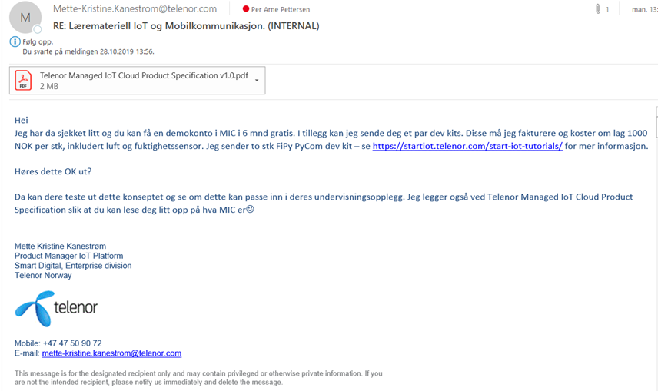

Slide 3
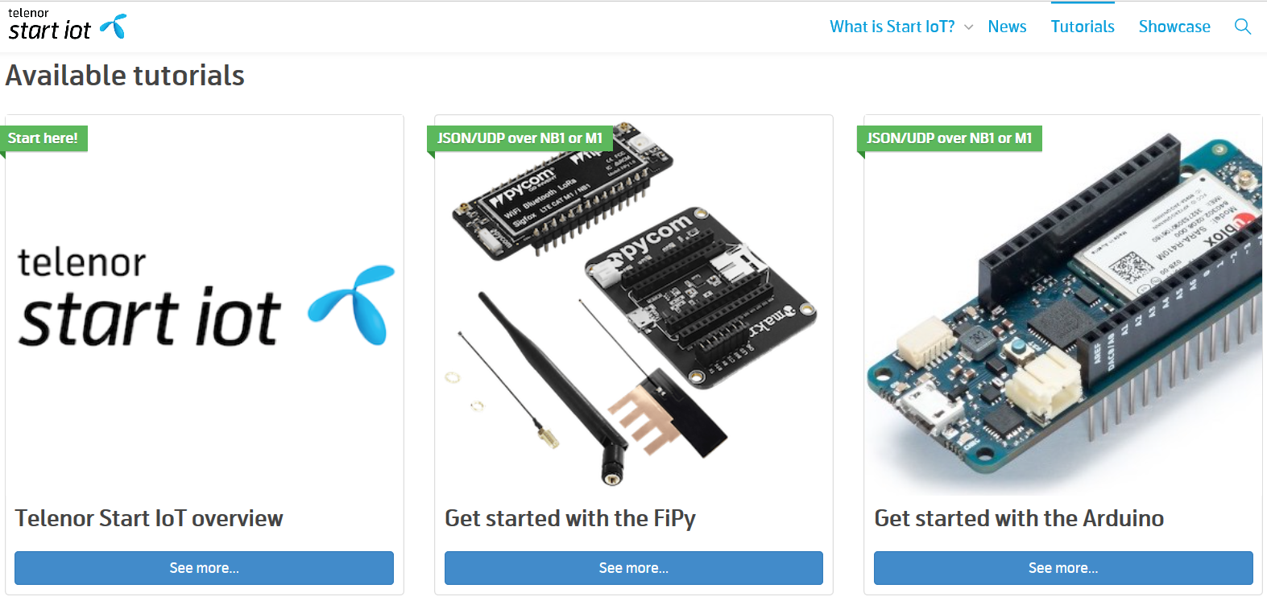

Slide 4
